Slide 1
12주차 실습
2019년 12월 12일

Slide 2
실습 안내
ㆍ실습 조교
- 황인호 (공학 6호관 416호 컴퓨터통신 연구실)
- email : inho0919@kangwon.ac.kr
ㆍ실습 내용
- 실습시간 내에 확인 받지 못한 경우 vhd파일로 제출
- 실습시간 내에 검사 : 100%
- 실습일 내에 제출(해당 주차 목요일 23시 59분 까지) : 80%
- 해당 주차 일요일까지 제출 : 50%
- 미제출 및 기간 초과 : 0%
ㆍ제출
- 위 이메일 주소(inho0919@kangwon.ac.kr)로 양식대로 vhd 파일 제출
- 제목 : [디지털시스템설계]실습_n주차_학번_이름
ex) [디지털시스템설계]실습_1주차_201513460_황인호

Slide 3
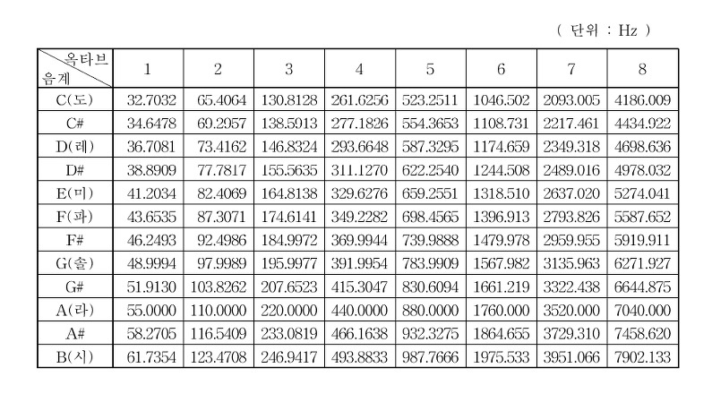
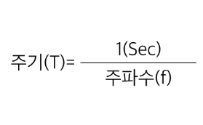
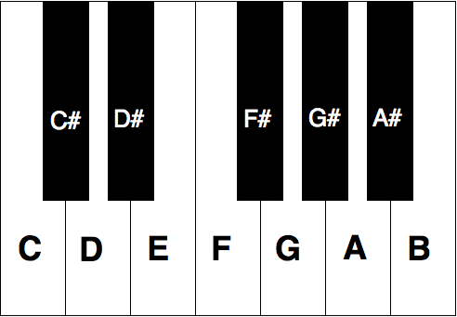
1. Octaver
- BUS 스위치를 활용해 버튼을 활성화 할 때 원음에서 옥타브 1만큼 상승하도록 구현
- 옥타브5에선 FND에 L, 옥타브6에선 FND에 H 출력
- #(Sharp)의 경우 8버튼과 해당 버튼을 동시에 클릭할 시 피에조에 출력(ex : 옥타브5 C# = 버튼1 + 버튼8)
- 클록 주기는 1MHz로 설정
- #(Sharp)은 C, D, F, G, A(도, 레, 파, 솔, 라)만 구현
- Process 3개만을 이용해 소스코드 작성 (Clock 프로세스 포함)
- Pin목록 확인한 후 Pin Planner 작성

Slide 4
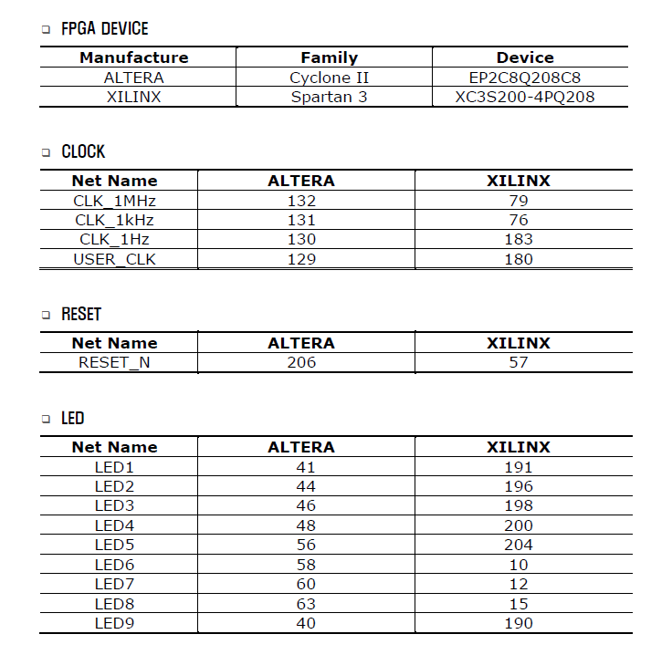
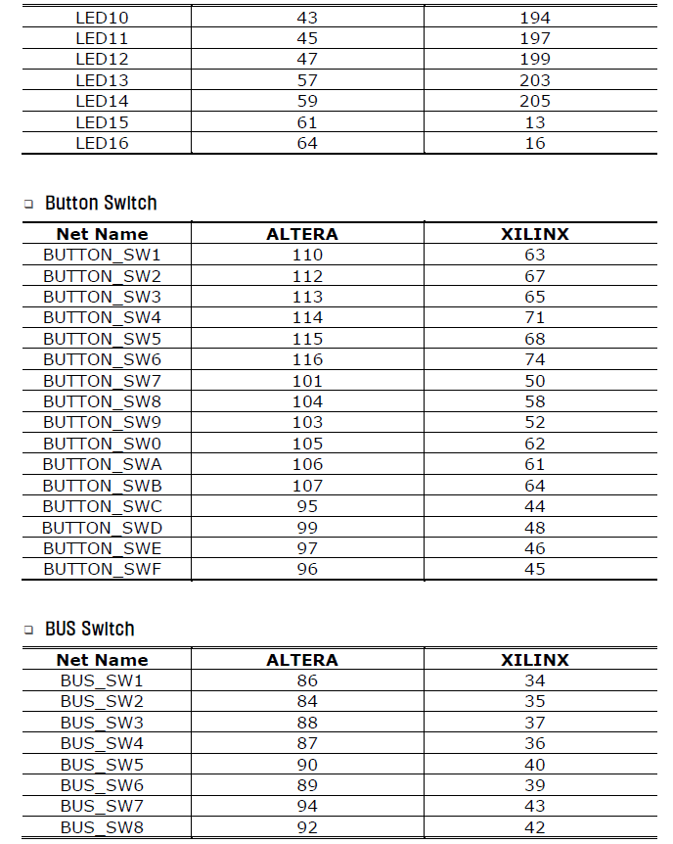
1. Pin 목록

Slide 5
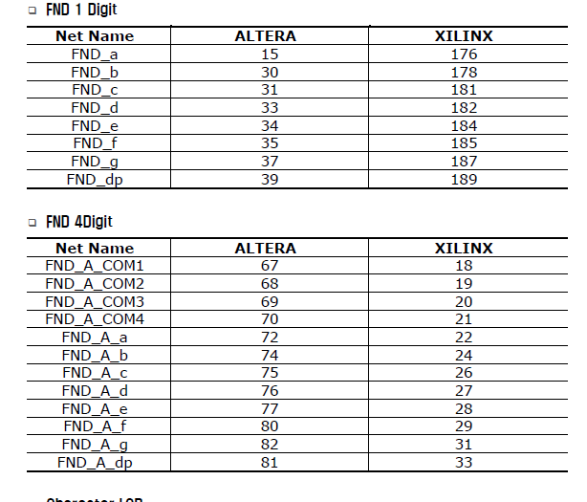
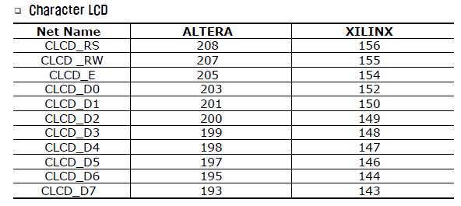
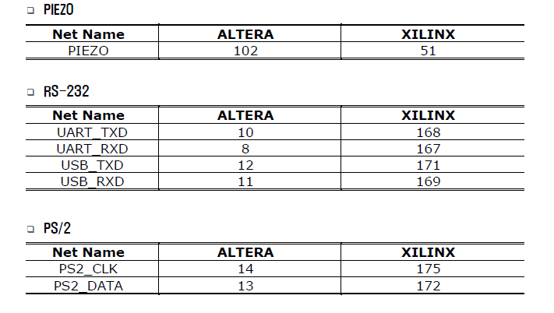
1. Pin 목록

